Slide 1
Что такое уравнение?

Slide 2
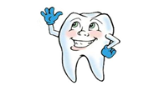
Листок

Slide 3
Из толкового словаря
Корень
1) Подземная часть растения, служащая, для укрепления его в почве и всасывания из нее воды и питательных веществ.
2) Внутренняя находящаяся в теле часть волоса, зуба, ногтя.
3) В русском языке основная часть слова без приставок и суффиксов.
4) В математике: ????

Slide 4
Корень зла
В корне неправильно
Коренная перестройка
Смотри в корень или зри в корень

Slide 5
1) 25 > 13
2) 15 + 8 = 23
3) 18 + x = 56
4) 138 – x
5) y – 7 = 20
6) (x + 10) – 3 = 17

Slide 6
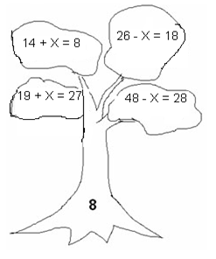
Запишите уравнения с корнем 8

Slide 7
Какое из чисел 0, 1, 2, 3 является корнем уравнения х + 3 = 6, 5 (х+1) – 4х = 5

Slide 8
Решите уравнения
1) х + 14 = 36
2) х – 23 = 95
3) 95 – х = 23

Slide 9
Самостоятельная работа
х + 17 = 60
а – 51 = 60
70 – с = 68
х – 0 = 82
3х = 36
5х = 25
2х – 4 = 16
5 + 4х = 25

Slide 10
n – 27 = 8 5c + 3c – 120 = 786
x + 38 = 94 (5376 – a) – 3877 = 904
76 – y = 35
с – 35 = 90

Slide 11
Когда уравненье решаешь, дружок,
Ты должен найти у него корешок.
Значение буквы проверить несложно,
Поставь в уравненье его осторожно.
Коль верное равенство выйдет у вас,
То корнем значенье зовите тотчас.

